Slide 1
(художественная и научно – познавательная литература для детей) Автор: Иванова Л.В, педагог-библиотекарь ЛГ МАОУ «СОШ №4»
Библиотечный урок-игра
«Хочу все знать»

Slide 2
« Эти книги делают человека умным и обучают невежду, помогая ему знать все»
Египтяне

Slide 3
КНИГА
Книга поможет узнать обо всём:
Про одежду, про дом,
Про собаку и кошку.
Про всех понемножку.
О весёлых стихах, о разных часах,
О числах и счёте тоже прочтёте.
О мудрости древней,
Про лето в деревне.
Весёлые стихотворения про изобретения,
Про случаи в школе и про добычу соли.
Всего и не счесть.
Не лучше ль прочесть.

Slide 4
Виды литературы
справочная
научно-
познавательная
художественная
литература
периодические
издания
(словари,
справочники,
энциклопедии)
(энциклопедии с рассказами, которые отвечают на вопросы «как?» «почему?»)
(сказки, рассказы
повести, романы, басни,
стихотворения и т.д.)
(журналы
газеты)

Slide 5
Научно – познавательная литература – это издания, которые излагают научные сведения языком, доступным для неспециалиста.
Это популярный рассказ о событиях и явлениях.

Slide 6
Авторы научно-познавательных книг

Slide 7
Поиск информации
Элементы книги:
аннотация
содержание
предисловие
послесловие.

Slide 8
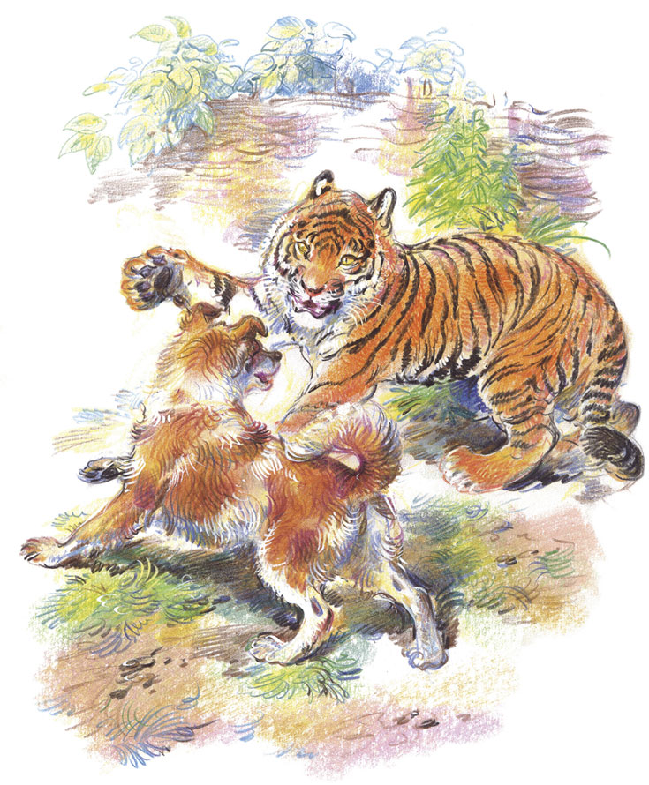
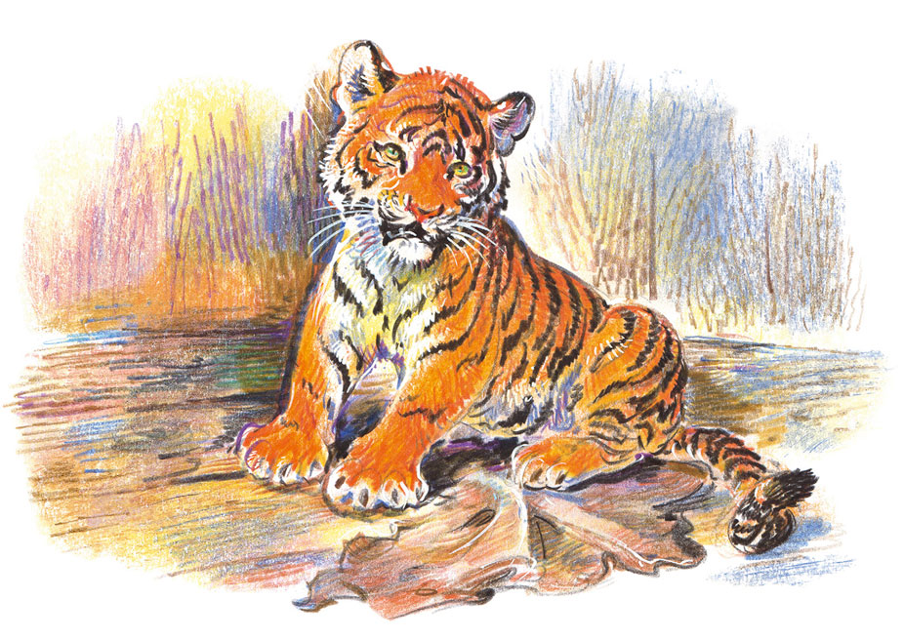

Slide 10
ИНТЕРНЕТ
или
КНИГА?

Slide 12
Нина Пикулева «Читайте, дети!»

Slide 13
Высказывания известных людей о пользе чтения книг
1. Чтение – вот лучшее учение! (А. Пушкин)
2. Читайте! И пусть в вашей жизни не будет ни одного дня, когда бы вы не прочли хоть одной странички из новой книги! (К. Паустовский)
3. Есть только одно средство стать культурным человеком – чтение. (А. Моруа)
4. Хорошая книга – это дверь, которая раскрывается перед тобой. (Л. Кассиль)

Slide 14
